Slide 1
IoTとビッグデータ
ITソリューション塾・第18期
2015年2月18日

Slide 2
コレ一枚でわかるIoTとビッグデータ
現実世界の
デジタル化
機器制御
最適化
IoT
データの収集
データ 現実社会
アナリティクス
センサー
シミュレーション
モバイル・ネットワーク
モデリング
省電力・小型化
データの利用
現実世界
のデータ化
Big Data
収集
Cyber Space
Physical Space
Cyber-Physical Systems（CPS）
Notes:
私たちの日常は様々な「モノ」に囲まれています。PCやスマートフォン、ウェアラブルと呼ばれる身につけるデバイス、家電製品や住宅、自動車や鉄道などの生活に欠かせない設備、道路に設置された機器や気象・環境観測機器、工場で働く産業用ロボットや工作機械などが、私たちの日常を支えています。これらが、いまインターネットにつながろうとしているのです。
インターネットにつながるモノの数は、2009年時点で25億個あったそうですが、2020年には300億個以上になるとか500億個になるとか言われています。いずれにしても膨大な数のデバイスやモノが、インターネットにつながろうとしています。
既に私たちは、PCやスマートフォンで文字や写真、音声といったデータを生みだし、そこに組み込まれたGPSやセンサーが、私たちの動作や行動をデータ化しています。また、モノに組み込まれたセンサーが、その動きや周辺の状況をデータ化しています。私たちの日常生活や社会活動が広範にデータ化され、インターネットを介して、集められる時代を迎えようとしています。このような仕組みは、「IoT（Internet of Things）」と呼ばれています。
膨大な数のデバイスやモノから生みだされ急速な勢いで増え続けるデータは、「ビッグデータ」と呼ばれており、そこには現実世界に関わる様々なデータが集められているのです。これを統計手法や人工知能を使って分析し、わかりやすい表現で「見える化」することで、様々な知見やノウハウを取り出すことができます。私たちは、それらを、快適な生活や健康、安心・安全やエコ・省エネに役立ててゆこうとしているのです。
物理空間である現実世界が、サイバー空間にデータとして移し替えられるとも言えるかもしれません。つまり、サイバー空間でもの作りや操作をシミュレーションし、そこで得られた最適解やモデルを使って、物理空間で実際にそれを行ってみることができます。このようにして、現実社会における様々な仕事、例えば、生産や建築といった現場他で、効率よく、高品質なもの作りや建築ができるようになるのです。

Slide 3
モノとデータがつながる時代
Notes:
3

Slide 4
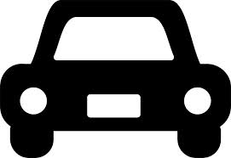
ものをつなげる
エンドユーザー
農業
製造
物流
交通
エネルギー
医療
行政
教育
住宅
・・・
デバイス
263
Kw
○×電力
自動車
スマートメーター
スマートフォン
ウェアラブル
家電
ネットワーク
Wired
Bluetooth
3G
LTE
WiFi
プラットフォーム
Log
データ蓄積
データ検索
認証
セキュリティ
機器データ
アプリケーション
ワークフロー
自動化・制御
アナリティクス
データ
ビッグデータ
Notes:
モノに様々なセンサーを埋め込み、ネットワークにつないで情報を収集しようという試みは、昔からありました。道路や鉄道などの交通システム、気象や河川の観測・監視機器、発電所や工場などの産業設備など、安全や安心、効率が重視されるところでは、コストが掛かっても使われていました。
その後、携帯電話が普及し、モバイル・ネットワークの普遍化と料金の低下がすすみました。また、通信機器やコンピュータの小型化・高性能化・低価格化もすすみました。
第３章で紹介したスマートフォンやウェアラブルにも多くのセンサーが組み込まれ、人の行動に関わる様々なデータを収拾できるようになりました。
そして、今注目されているのが、モノにセンサーや通信機器を組み込み、データを収集しようという取り組みです。
例えば、自動車に組み込んで運転の仕方や機器の状態を、照明器具に組み込んで人の往来や明るさを、エレベーターに組み込んで利用状況や部品の消耗具合を、農場の温室や土に埋め込んで温度や水分、土壌成分をデータとして取り出し、これをモバイル・ネットワークでつなぎ、インターネットを介して収集する仕組み「IoT（Internet of Things）」が、実現しようとしています。
集められたデータは、安全、省エネ、あるいは、生産性向上や効率化、最適化のための知見やノウハウ、ルールを見つけ出すために分析されます。これらは、再びモノの制御や利用者へのアドバイス・指示としてフィードバックされます。
ITインフラは、このようにコンピュータだけではなく、人をつなぎ、モノをつなぐものとなり、ますます生活や社会を支える重要な基盤となりつつあるのです。

Slide 5
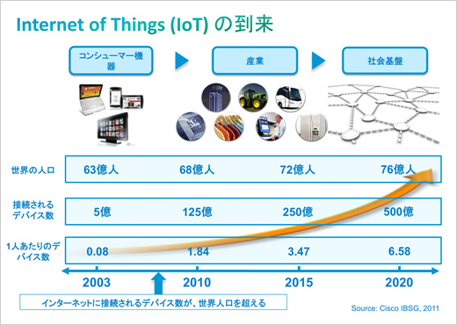
なぜ、いまIoTなのか
モバイルネットワーク環境
利用環境の充実とコスト低下
スマートデバイスの普及
センサーの多様化と小型化・低価格化
モバイル・ネットワークの高速化・低価格化
コンピューター機器の高性能・低価格化
利用・分析ソフトウエア技術の進歩
クラウド・コンピューティングの普及
http://www.cisco-inspire.jp/archives/archives/tag/fog-computing
IoT
Internet of Things
M2M
Machine to Machine
H2H
Human to Human
H2M
Human to Machine
1999年、“Internet of Things” という言葉はKevin Ashton によって提案された。 http://www.rfidjournal.com/articles/view?4986
Notes:
通信機器やコンピューターのない時代、人は会話や文字を使って情報のやりとりをしていました。その後、電信や電話、コンピューターが発明され、人は機械を介して情報のやり取りができるようになりました。さらに、工作機械や産業用ロボットの普及と共に、そこに組み込まれたセンサーやコンピューターが、工場内のネットワークを介して、それら機器類の情報収集・制御の役割を担うコンピューターと直接データをやり取りし、生産量の調整や運転の自動化を行うようになったのです。また、気象や環境・交通など状況を観測しデータを収集する機器もネットワークでつながれ、それを分析、「見える化」することで、私たちの生活に役立っています。このような仕組みが、M2M（Machine to Machine）です。
M2Mは、それぞれの専用ネットワークで繋がれているのですが、携帯電話の普及と共に低コストで高速な無線ネットワークが、社会の隅々に行き渡るようになり、コンピューターや通信機器、センサーなどの機器類の小型・高性能化、低価格も進みました。その結果、私たちが日常使ういろいろなモノにこれら機能が組み込まれ、通信できるようになったのです。
また、インターネットの普及によって、データは通信事業者の垣根を越えて簡単にやり取りできるようになりました。さらに、クラウド・コンピューティングは、それら膨大なデータを格納し、様々な分析やデータの整理を低コストでできるようにしたのです。
このように様々なモノがインターネットにつながり、膨大なデータをも容易に扱える環境が整ったことで、私たちは、ここから多く知見やノウハウを手に入れられるようになったのです。この一連の仕組みが、IoT（Internet of Things）です。

Slide 6
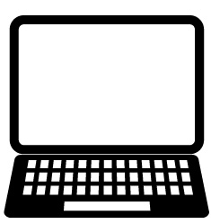
M2M/IoTの発展経緯とCSP（Cyber-Physical Systems）
統計解析
人工知能
知識化
CPS
最適化
IoT
ビッグ
データ
制 御
メトカーフの法則
通信ネットワークの価値は、
接続するシステムの数の
二乗に比例する
ネットワークに接続するデバイスの数
2009年:25億個→2020年:500億個
M2M
可視化
産業機器・社会インフラ
個人・生活
2000年代〜
2010年〜
Notes:
「通信ネットワークの価値は、接続するシステムの数の二乗に比例する」
イーサネットを発明したロバート・メトカーフ氏は、1995年、「メトカーフの法則」として知られる経験則を提唱した。
電話機が二台しかなければ、やり取りされる情報や用途はたいしたものではない。しかし、それが、数万台になり、数億台になり、今では携帯電話を含めて70億台の電話が世界中でつながっている。世界人口を超える数だ。その価値の大きさは言うまでもないだろう。
M2MとIoTの本質的な違いは、ネットワークにつながる機器の数の圧倒的な違いにある。
機械と機械が人間を介することなくコミュニケーションを取る仕組みであるM2Mは、IoTと言う言葉が使われる以前から使われ、実用もされていた。しかし、その多くは、工場内の工作機械や鉄道や道路などの監視や制御といった目的で使われ、閉じたネットワークの中で運用されていた。そのため、ひとつひとつのネットワークは孤立し、そのひとつのネットワークのなかで接続するシステムの数は必ずしも多くはない。
ガートナーによれば、2009年時点でインターネットにつながっていたモノの数は約25億個。これが、2020年には300億個以上に増えると予測する。個数で12倍、メトカーフの法則に従えば、その価値は144倍になる。この巨大な「接続数」こそが、M2MとIoTを区別する根本的な違いだ。
“Internet of Things” という言葉は、1999年、Kevin Ashton によって提案された言葉だ。まさに、M2Mの時代とは桁違いに膨大な数のモノがインターネットというオープンで巨大なネットワークでつながる。そこにこれまでに無い大きな価値を生みだされる。
かつて、機械と機械がつながることで、最初にめざしたことは、機械の状態やその周辺の状況をデータとして取得し「可視化」することだった。可視化されたデータは、次に機械の「制御」へと役割を拡げてゆく。このような過程を経てデータはその量を拡大し、これを解析することで「最適化」へと役割を拡げてゆく。
データを取り出すために機械に組み込まれていたセンサーは、工場や公共の機械や設備、交通機関などだけではなく、モノへと適用領域を広げてゆく。それを牽引したのがインターネットと携帯電話網だ。これらネットワークにかかわるコスト低下と普遍化、さらにセンサーや通信を制御する機器のコスト低下と小型化、高性能化は、多くのモノへの適用とネットワークへの接続を容易にしてゆく。結果として、ネットワークにつながるデバイスの数は急速に拡大し、そこから生みだされるデータは、ビックデータとなる。
並行して、データを解析するテクノロジーも進化を遂げる。Hadoopの登場により、大規模データの処理コストは大きく下がり、ビッグデータを取り扱えるようになった。これは、ビッグデータを使った機械学習を可能にし、人工知能の実用性を急速に高めた。さらに、人間の脳の中で行われている高度な知的活動を模倣したディープ・ラーニングといわれるアルゴリズムの登場により、その用途はさらに幅を拡げようとしている。
IoTはビッグデータを生みだし、人工知能を使ったアナリティクスによって、その価値をさらに高めようとしている。これにより、M2Mの時代から始まった産業機械や社会インフラなどの限られた用途だけではなく、私たち個人の日常や生活にも大きな価値を生みだそうとしている。
IoTは、いま、そんな進化の途上にある。

Slide 7
2020年におけるIoT市場の成長性
ガートナー
米調査会社のガートナーによると、2009年時点でインターネットにつながっていたモノの数はおおよそ25億個で、そのほとんどは、PCやスマートフォン、タブレット端末といったデバイスですが、2020年には、IoTの普及は急速に進み、2020年には300億個以上のデバイスがつながり、コンピュータ以外のデバイスが過半数を占め、1兆9000億ドル（約194兆円）の経済価値を創出すると予測しています。
IDC
米調査会社のIDCは、2012年に約4兆8000億ドルだったIoTの世界市場規模が、2020年には約8兆9000億ドルになり、2020年までに自律的に接続されるデバイスのエンドポイントは300億台になると予測しています。
また、IOTの本格的普及に伴い、デジタルデータの総量も急激に増加が予想されます。調査会社の米IDCによると2020年にはデジタルデータの容量は40ゼッタバイトに達すると予測しています。
インテル
インテルは、IoTの普及により、2020年には確実に500億のデバイスがインターネットに接続されると予測しています。その多くは、PCやスマートフォン、タブレットといった人が使うデバイスではなく、自動車や自動販売機、工場設置機器、医療機器などのデバイスがつながり、これらのデバイスにつながるデータを活用したビジネス展開が鍵になるとしています。
シスコシステムズ
シスコシステムズは、2013年現在で、IoTによりつながるデバイスは100億近くまで増加し、2020年には500億台のデバイスがつながり、インターネットは、人、プロセス、データ、モノを組み合わせたIoE（Internet of Everything）の時代へと大きく成長し、今後10年間でIoTは全世界に14.4兆ドルの価値を生み、日本はそのうちの少なくとも5％を占め、国内に76.1兆円の新市場が生まれると予測しています。
さらに、シスコでは、IoEの普及に伴い、2012年から2017年に全世界のIPトラフィックは3倍に増加し、モバイルトラフィックは今後5年間で13倍にも膨れ上がると予測しています。シスコでは、デバイスから生成されるデータをネットワークが介してデータセンタ−で処理するクラウドのアーキテクチャーは、IoEの時代にはボトルネックに突き当たるとし、IoE時代にクラウドを最適化しアーキテクチャーを拡張化した分散型の新たなエッジコンピューティングモデルとして、「フォグコンピューティング」を提唱しています。
マイクロソフト
日本マイクロソフトは2014年5月29日、東京都内で開発者向けカンファレンス「de:code」を開催し、後半の基調講演では、日本マイクロソフト 執行役 デベロッパー＆プラットフォーム統括本部長の伊藤かつら氏が、デバイスの数とデータの量が爆発的に増加し、2008年に世界に存在していたデバイスは世界人口と同じ70億個程度だったのに対し、2020年には10兆個になると予測しています。
『ビジネス2.0』の視点
http://blogs.itmedia.co.jp/business20/2014/06/2020iotinternet-c56b.html

Slide 8
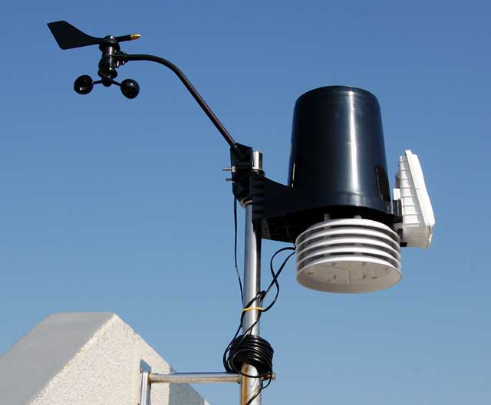
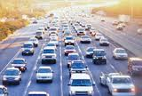
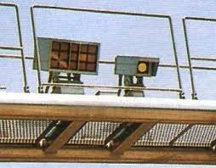
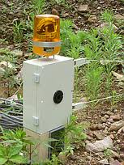
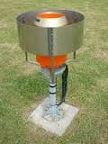
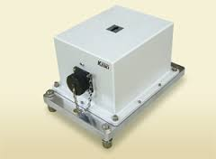
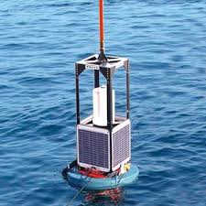
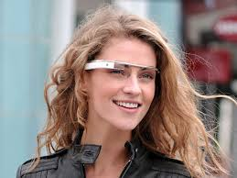
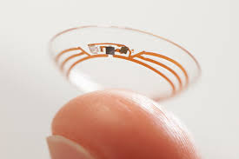
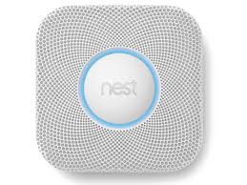
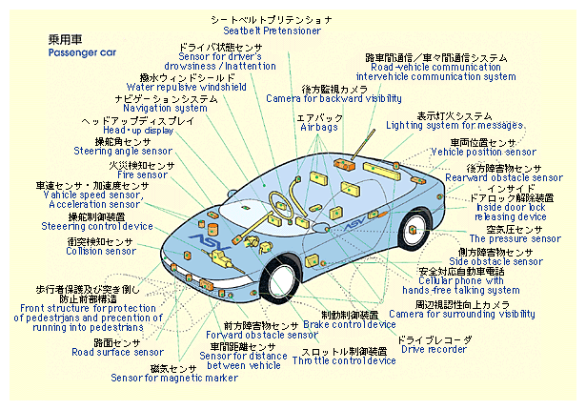
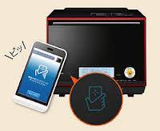
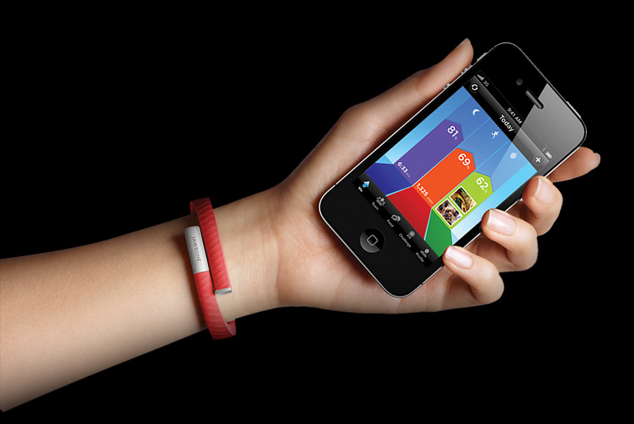
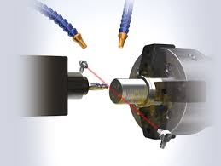
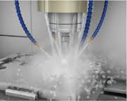
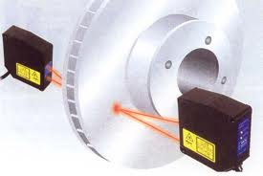
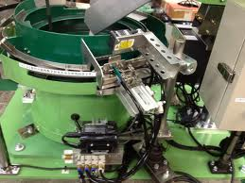
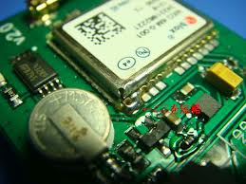
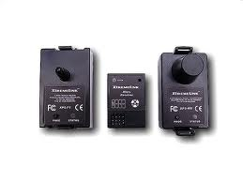
IoTとビッグデータの関係
災害時避難誘導
災害に関わる警報や注意
エネルギー需給調整
交通監視・管制
見守りや犯罪の抑止 など
社会活動
公共活動
日常生活
人間行動
生活・健康の改善指導
生活環境の監視・制御
予防診断
嗜好にあわせた情報提供
安全運転・自動運転 など
事業活動
産業活動
産業機械監視・制御
工場の自動操業
品質や精度の監視と自動調整
最適物流統制
省エネのための機器制御 など
業務アプリケーション
Vital / Life Log Data
Location Data
ビッグデータ
アナルティクス
Device / Sensor Data
クラウド基盤
Notes:
IoTの普及と共に、私たちの日常生活や社会活動といった現実社会は、データ化が進んでゆくものと思われます。そこで生まれたデータは、インターネットを介し、ビッグデータとして集められ、統計解析や人工知能を使って分析することで、新たな知見やノウハウが導かれ、多くの価値や便益をもたらしてくれます。
私たちの生活や仕事に関わる3つの領域について、この関係を整理してみることにしましょう。
社会活動・公共活動
【データ発生源】建物、公共設備、気象、環境、交通機関、道路など
【データ】振動、ゆがみ、交通量、騒音、気温、湿度、風向、水量など
【価値や便益】災害時避難誘導・災害に関わる警報や注意・エネルギー需給調整・交通監視・管制・見守りや犯罪の抑止など
日常生活・人間活動
【データ発生源】ウェアラブル・デバイス、センサー内蔵のホームスタットや家電製品、自動車、衣服や靴、携帯品など
【データ】体温や脈拍、発汗、人の動き、室温や湿度、涙や汗の成分、位置情報、車載機器の状況など
【価値や便益】生活・健康の改善指導、生活環境の監視・制御、予防診断、個人の嗜好にあわせた情報提供、安全運転・自動運転など
事業活動・産業活動
【データ発生源】工作機械やロボットに組み込まれる様々なセンサーや計測装置など
【データ】距離、高度、位置、温度、流量、確度、加速度、加重、光度など
【価値や便益】産業機械監視・制御、工場の自動操業、品質や精度の監視と自動調整、最適物流統制、省エネのための機器制御など

Slide 9
IoTの仕組みと使われ方
Notes:
9

Slide 10
IoTの仕組み
クラウド
知見（インテリジェンス）やノウハウ
データ
ビッグデータ
分析
制御
ネットワーク
インターネット
モバイル・ネットワーク
センサー・ネットワーク
モノ
自動車
スマートグリッド
住宅機器
家電製品
医療機器
産業機械
宇宙衛星
ロボット
・・・
収集
&
活用
通信
通信
通信
センサ
処理
センサ
処理
センサ
処理
IF
IF
IF
Notes:
IoTは、モノから得られるデータから、知見やノウハウを導き、それを再び、モノやヒトにフィードバックする一連の仕組みです。この仕組みを整理しておきましょう。
データの収集
モノに埋め込まれたセンサーや他の機器とのインターフェイス（IF）を介して、モノの状態や動き、周辺の状況や変化などをデータとして収集します。
データの送信
収集されたデータは、ネットワークを介して送り出されます。機器が置かれているところの専用ネットワークを介する場合もありますが、そのままモバイル・ネットワークに送り出されることもあります。あるいは、ネットワーク上にあるコンピューターでデータを集約し、容量を減らして上位に送り出すことも考えられます。このような処理は「フォグ・コンピューティング」や「エッジ・コンピューティング」と呼ばれています。
データの蓄積
膨大なセンサーが収集したデータは、ビッグデータとなるでしょう。それを管理、処理できる記憶装置や管理システムが必要となります。
データの分析
ビッグデータを統計解析や人工知能で分析することで、知見やノウハウ取り出します。
アドバイスと制御
取り出された知見やノウハウは、人には、健康についてのアドバイスや道案内、お勧め情報の提供としてフィードバックされます。
モノには、電力の需給調整、室温の調整、自動運転などのための制御情報としてフィードバックされます。
これら仕組みは、場所や時間を越えてサービスを提供しなければなりません。また、膨大なデータの蓄積と計算処理能力を必要とします。そのための基盤として、インターネットとクラウドが、重要な役割を果たすことになるでしょう。

Slide 11
IoTの使われ方
モノ
自動車
通信
通信
通信
センサ
処理
センサ
処理
センサ
処理
自動車保険
テレマティクス
運送・配送業務
車載OS
各種センサー
自動運転システム
IF
IF
IF
スマートグリッド
スマートホーム
通信
通信
通信
センサ
処理
センサ
処理
センサ
処理
デマンド・レスポンス
BEMS/HEMS
マイクロ・グリッド
スマートメーター
サーモスタット
燃料パイプライン
IF
IF
IF
医療
通信
通信
通信
センサ
処理
センサ
処理
センサ
処理
遠隔医療
予防診断
検査・医療機器管理
ウェアラブル・デバイス
遠隔診察機器
医療・検査機器
IF
IF
IF
Notes:
既に実現されていたり、間もなく実現が見込まれる具体的な3つの分野について、ご紹介しましょう。
自動車
自動車には、既に100に及ぶセンサーが組み込まれています。これらセンサーからのデータは、車載コンピューターと自動車用OS（基本ソフトウェア）によって収集・集約され、モバイル・ネットワークを介してクラウドに送られます。
クラウドでは、これを分析し、利用状況や運転手の能力、事故の確率などを予測し、個別最適化された自動車保険を組み立て提供しようという検討が進んでいます。また、走行情報と目的地の情報を使い、道路状況に合わせた最適ルートのガイドや、時間と場所にリアルタイムに連動したお店やレストランのキャンペーン広告が行われるでしょう。また、自動運転機能と組合せ運送・配送業務の無人化も検討されています。
スマートグリッド／スマートホーム
これまでのように大型発電所に頼るのではなく、個人住宅の屋根に据え付けられた太陽電池や小型の風力発電機、電気自動車の電池に蓄えられている電力などを地域内で融通しあう仕組みがスマートグリッドです。この仕組みを実現するためには、センサーや通信機能が組み込まれた電力計（スマート・メーター）から集めた電力の使用状況をリアルタイムで分析し、配電ルートの調整を自動で行い、電力の安定供給や省エネを実現しよういう取り組みがすすんでいます。
医療
身体に密着したウェアラブル・デバイスから体温や発汗量、脈拍などのデータを収集し予防診断や健康アドバイスや、医療検査機器を遠隔地から監視し、消耗品の事前手配や故障の予防に役立てる取り組み、専門医のいない場所での高度な医療提供などが実現しつつあります。

Slide 12
IoTプラットフォーム
クラウド・コンピューティング
データ活用
と機能連携
アナリティクス
ソーシャル
・・・
ビックデータ
ハードウェアの統合
スイッチ、サーバー、ストレージの一体化と機能連携
ハード・ソフトのオープン化
ホワイト・ボックス、OSS版ネットワークOSの普及
アプリケーションの実行
サーバー用CPU、OSとストレージの実装
エッジ・コンピューティング
フォグ・コンピューティング
アプリケーション
アプリケーション
アプリケーション
データ集約
と高速応答
OS
OS
OS
スイッチ
スイッチ
スイッチ
スマート・デバイス
通信
通信
通信
通信
通信
通信
データ収集
と遠隔送信
データ受信
と遠隔制御
センサ
処理
センサ
処理
センサ
処理
センサ
処理
センサ
処理
センサ
処理
IF
IF
IF
IF
IF
IF

Slide 13
ビッグデータの仕組みと使われ方
Notes:
13

Slide 14
急激なデータの増大
これまでとは桁が違う量のデータ
ビッグデータ
扱うデータサイズが100TB（テラバイト）以上、
またはストリーミングデータを利用していること、
または年率60％以上の成長率で生成されるデータ
http://www.idcjapan.co.jp/Press/Current/20140123Apr.html
35ZB
約20倍
情報爆発
infoProsion
1350EB
178EB
178EB
150EB
150EB
150EB
2009
2010
2012
2013〜
2020

Slide 15
いまなぜ、ビックデータなのか
ストレージ ： 容量増加 X 価格低下
モバイル
プロセッサー： 処理能力上昇 X 価格低下
ソーシャル
ソフトウェア： Hadoop,NoSQL etc
クラウド
Volume
量
ビッグーデータを
扱えるようになった
Internet
データが増大し
ビッグデータになった
Big Data
ビッグデータ
Velocity
加速度
Variety
種類
クライアント
サーバー
ビッグデータへの
関心が高まった
ダウンサイジング
PCの普及
メイン
フレーム
IoT
1960年代〜
1980年代〜
1990年代〜
2010年代〜

Slide 16
なぜ、いまビッグデータなのか
ビッグ
データ
頻度
モバイル
ソーシャル
クラウド
業務処理
データが増大し
ビッグデータになった
分析処理
新たなニーズや適用領域
を生みだした
利用技術の進化
大規模処理アルゴリズム、人工知能、
小型センサ・プロセッサ、近接通信など
量
Notes:
今やビジネスや生活のあらゆる場面にITが浸透し、膨大なデータが日々生みだされています。また、IoTの広がりは、生みだされるデータをなお一層拡大しようとしています。
規模だけではなく種類も多様化しています。Facebookでやり取りされる文章や写真、YouTubeの動画、スマートフォンやモノから生みだされる位置情報やセンサー・データも増え続けています。これらのデータは、企業の業務システムが扱っていた表に整理できるような形式のデータとは異なり、様々な形式のデータの集まりです。
膨大な量、急激な増加、多様な形式、こんな特徴をもつデータが、「ビッグデータ」です。
大企業やネット事業者は、以前からこのような膨大なデータを保有してはいました。しかし、利用するには、強力なコンピューターや高速の記憶装置などのハードウェアが必要でしたが、高額でなかなか使えなかったのです。また、データベースや解析ツールなどのソフトウェアも表形式のデータなら扱えましたが、膨大で多様な形式のデータを扱うことは考えられていませんでした。
しかし、ハードウェアのコストパフォーマンスの改善、これらデータを安価に効率よく扱うことができるソフトウェアの技術的革新が進み、「ビッグデータ」が扱えるようになったのです。このような状況の変化が、「ビッグデータ」に注目が集まる背景にあります。
さらに、ビジネス環境の不確実性の高まりや変化の加速は、その状況を、データを駆使して迅速・的確に把握したいという需要や、膨大なデータを駆使して新たな知見やノウハウを生みだすことや、個々人に最適化された広告・宣伝を行いたいとの需要と相まって、「ビッグデータ」への関心を高めているのです。

Slide 17
IoTの実際
Notes:
17

Slide 18
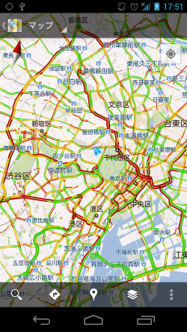
Google Mapsの渋滞表示
スマホのGoogle Mapアプリから匿名で送信される位置情報・速度データを基に渋滞状況を計算し、表示
車センサーやカメラなどの設備投資が不要
ネットワーク接続が前提で台数の多いスマホをセンサーとして利用
都市部では精度が上がるが、車が少ない地方部では精度が落ちる

Slide 19
日常での応用／コンテキスト・テクノロジー
おすすめ情報
アドバイス
自動操作
自動設定
案内・予約
事前告知
興味・関心
好き嫌い
行動パターン
生活習慣
スケジュール
行先・訪問相手
アナリティクス（人工知能）
ビッグ・データ

Slide 20
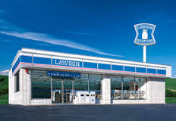
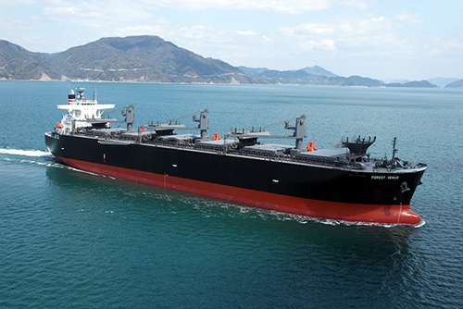
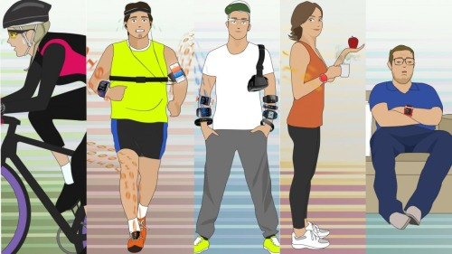
身近な適用例
照明・空調・冷蔵設備などのコンビニ内設備
船速、回転数、燃費などの運行データと海洋気象データ
体重、血圧、血糖センサ、運動センサなどのデータ
照明・空調の制御、冷蔵庫のコンプレッサーの室外設置で10%の電気代を削減
悪天候時の船舶入港待機ロスの削減により、燃料費用を削減
治療の個人最適化、潜在疾病の早期発見、予防診断と健康維持・管理アドバイス

Slide 21
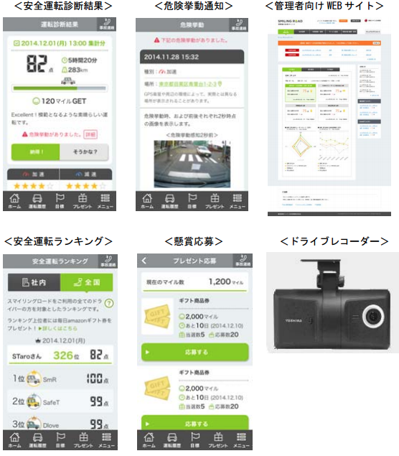
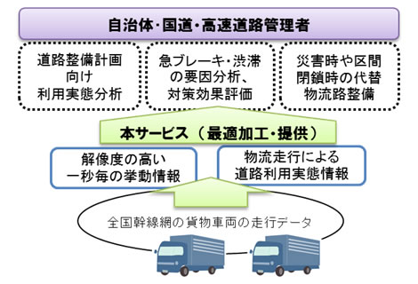
自動車関連の適用例
東芝、損保ジャパン日本興亜の
安全運転支援サービス向けにドラレコを供給
ー スマイリングロード ／ 保険料の割引 ー
富士通、商用車プローブデータ・サービス
車の詳細な走行挙動がわかるサービスを提供
ー デジタル・タコグラフのデータを利用 ー
トラックなど貨物商用車に搭載したデジタコから1秒間隔で集められた精緻な速度・位置・時刻・3軸加速度（注1）などの情報を元に、商用車の詳細な走行挙動がわかるデータを提供するサービス。
全国の主要幹線道路における道路利用実態やトラックなどの物流走行経路の分析、渋滞や急ブレーキが発生している区間での挙動分析を、高い精度で行うことが可能。

Slide 22
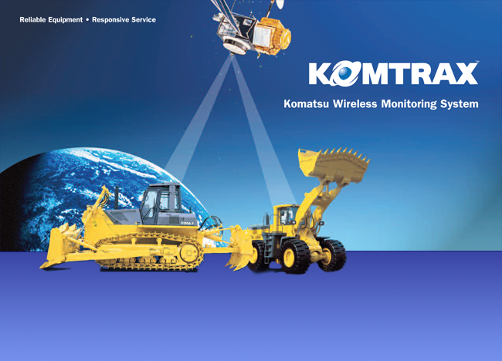
2001年
30万台
稼働状況のモニタリング
盗難防止
メンテナンス時期の通知
車両位置の特定

Slide 23
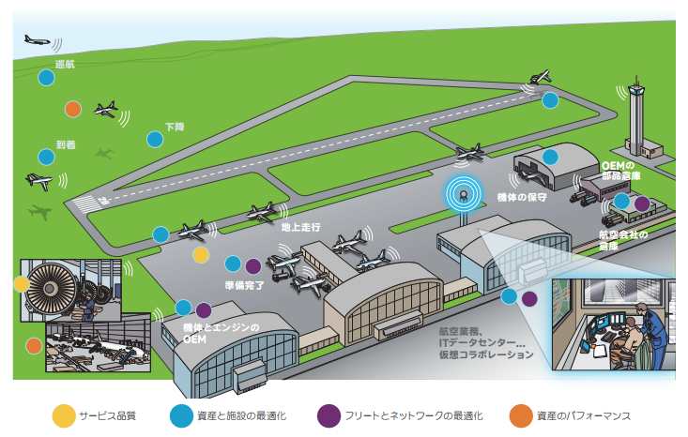
GEの航空インダストリー・インターネット

Slide 24
グローバル港湾設備
日経BP ITpro IoT japanパネル討議資料
シスコシステムズ合同会社 シスココンサルティングサービス2014
シニアパートナー 八子知礼
http://www.slideshare.net/tomokyun85/bp-itiot-japan141017

Slide 25
アジア地域でのスマートシティプロジェクト
日経BP ITpro IoT japanパネル討議資料
シスコシステムズ合同会社 シスココンサルティングサービス2014
シニアパートナー 八子知礼
http://www.slideshare.net/tomokyun85/bp-itiot-japan141017

Slide 26
産業を越えたイノベーション
日経BP ITpro IoT japanパネル討議資料
シスコシステムズ合同会社 シスココンサルティングサービス2014
シニアパートナー 八子知礼
http://www.slideshare.net/tomokyun85/bp-itiot-japan141017

Slide 27
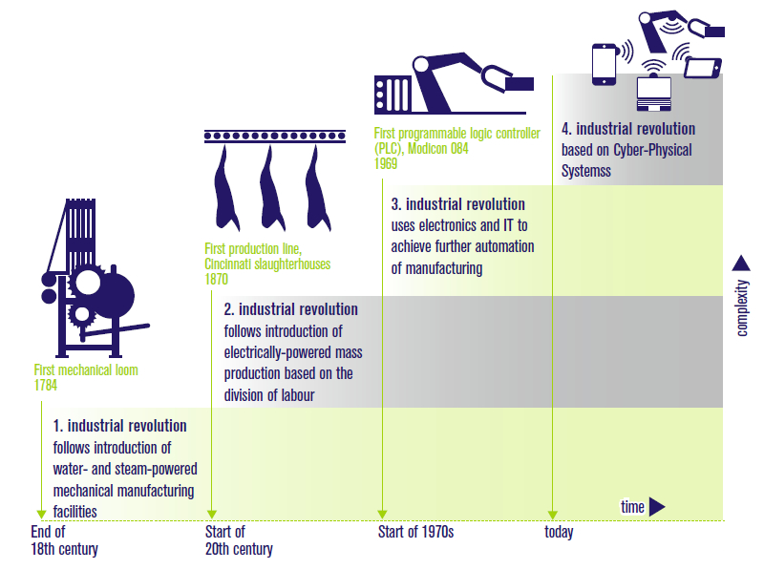
第4次産業革命とIoT
【第１次：機械化】
【第２次：電力活用】
【第３次：自動化】
【第４次：自律連携】
Cyber-Physical System
蒸気機関
大量生産
移動手段の革新
電力
科学的管理
化学産業の発展
IoT/M2M
自律制御
つながる工場
コンピュータ
自動制御
大量生産と品質安定
Recommendations for implementing the strategic initiative INDUSTRIE 4.0

Slide 28
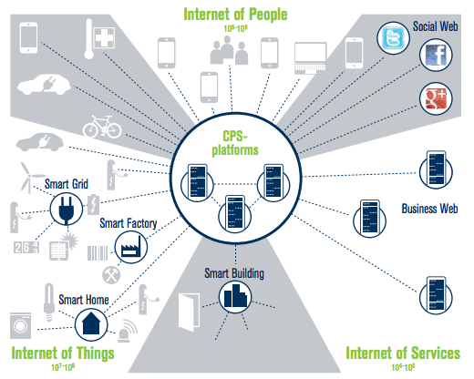
第4次産業革命とIoT
Recommendations for implementing the strategic initiative INDUSTRIE 4.0

Slide 29
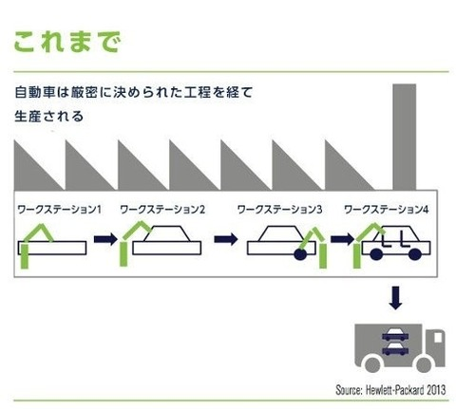
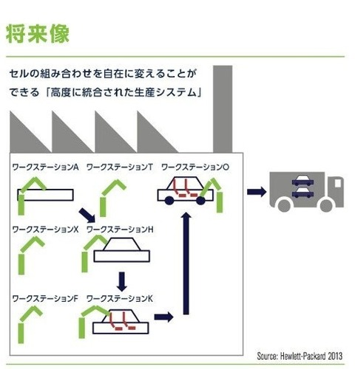
第4次産業革命とIoT
決められた工程に従って進められるライン生産方式が主流。
混流生産もあるが、多くの製造機械によるラインを組まないといけないので、製品の仕様を多様化することは簡単ではない。
製造実行システムは、本来は生産ラインに柔軟性をもたらすはずだが、生産ラインを構成するハードウェアの制約によって活用できる機能が限定的。
生産ラインで働く人々も個々の現場で全体像が把握できず、定められた役割を果たすための作業を行う。
結果としてリアルタイムで顧客ごとの個別の要望に応えることは難しく、要望があったとしても、生産現場で動的に実現することは困難。
製品個々の仕様ごとに工程の組み替えがダイナミックに行われる（ダイナミックセル・システム）。
顧客、機械、設備、部材、製品、作業者の情報が全て収集連携され、製品毎に個別最適化された工程を自動的に作る。
生産工程は、コンピューター上で構築・検証され、それに合わせた実際の工程が実行される（Cyber-Physical System）。
結果としてリアルタイムで顧客ごとの個別の要望に応えることができ、要望があれば、生産現場で動的に実現する。
http://blog.livedoor.jp/ail01u9j10taw/archives/4075532.html

Slide 30
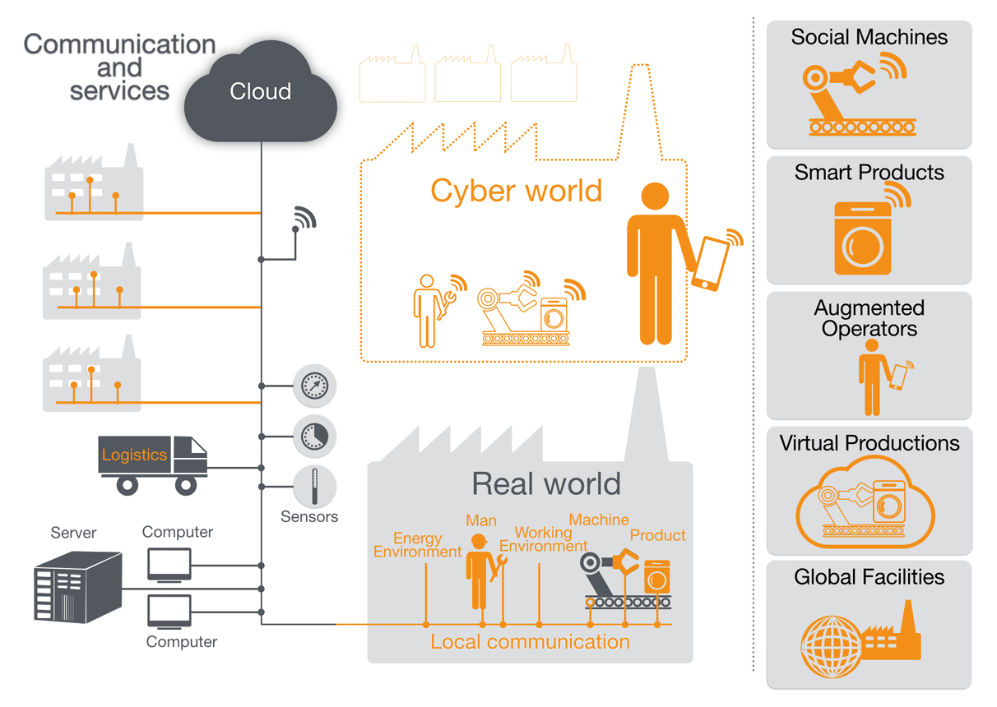
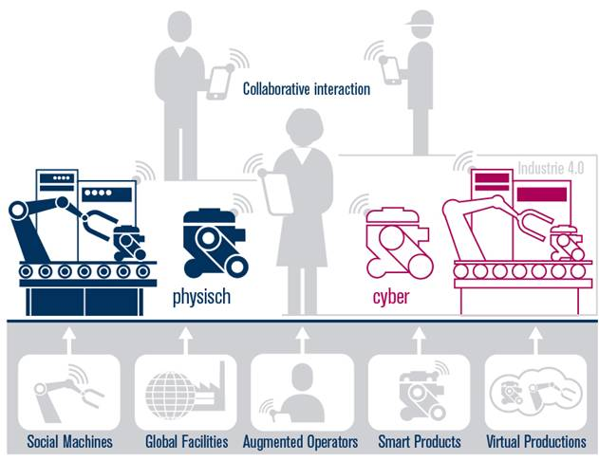
第4次産業革命とIoT
Cyber-Physical System

Slide 31
Cyber-Physical Systems
データ
（ビッグ・データ）
アナルティクス
モデル
シミュレーション
サイバー空間
（Cyber Space）
ソリューション
知見・最適化
Cyber-Physical Systems
IoT
自動車
制御・最適化
建物・設備
生産・製造
物理空間
（Physical Space）
電化製品
点検・監視
着衣・アクセサリー
保守・整備

Slide 32
Cyber-Physical Systems：建物・設備
意匠設計
企 画
建築シミュレーション
構造設計
建築ロボット制御
設備設計
BIMデータ
Building Information Modeling
形状、属性、コスト、検査・・・
建物・設備情報管理
原価計算
資材調達
設備更新
メンテナンス
工程管理
建物・設備管理システム
IoTデータ
設備制御
アナリティクス
（機械学習）
インターネット
センサ
制御装置
センサ
制御装置
センサ
制御装置
管理者
照明設備
空調設備
エレベーター

Slide 33
IoTを支えるテクノロジー
Notes:
33

Slide 34
Hadoop
ビッグデータ
非構造化
半構造化
構造化
テキスト
動画
音声
XML
JSON
文書
業務データ
GPS
センサー
NoSQLデータベース
関係データベース
多数のコンピューターによる並列分散処理
ビッグデータ
の分割処理
（MAP処理）
Hadoop（ハドゥープ）
演算結果
の集約処理
(REDUCE処理)
コンピューター1 計算処理
コンピューター2 計算処理
コンピューター3 計算処理
・・・
コンピューターn 計算処理
分析（アナリティクス）
統計や人工知能などの手法
知見（インテリジェンス）やノウハウ
アドバイス、ガイド、制御、最適化などのために使われる
Notes:
「膨大な量、急激な増加、多様な形式」といった特徴を持つビックデータは、一般的な業務で使われている表形式のデータを対象としたデータベース（関係データベース／RDB）ではうまく扱えません。そこで使われるようになったのが、NoSQLデータベースです。
データベースの代名詞と言われるほど普及したRDBは、SQL（Structured Query Language）といわれる言語で処理の手順を記述します。そのことから、SQLデータベースと呼ばれることがあります。このSQLを使わず、非構造化データの取り扱いも考慮されたデータベースが登場しました。
この新しいデータベースは、「データベースはSQLデータベースだけじゃないですよ」という意味を込めてNoSQL（Not Only SQL）データベースと呼ばれています。
このデータベースに格納された膨大なデータを多数のデータのまとまりに分割し複数のコンピューターで同時に処理、その結果を集約して短時間で効率よく結果を出すためのソフトウェアが作られました。Hadoopと呼ばれ、ビッグデータ処理にはよく使われています。そこで使われるコンピューターの台数は、数百〜数千台、時には数万台になることがあります。
もともと膨大なデータ量ですから、一台のコンピューターで処理することは容易ではありません。たとえ、高速・高性能なコンピューターを使っても限界があります。
しかし、このソフトウェアを使えば、安価なコンピューターを必要に応じて増やすことで処理の規模を順次拡大できるので処理能力の上限を気にする必要がありません。そのため、ビッグデータ用として広く使われるようになりました。
このような仕組みが生まれたことから、ビッグデータを扱いが容易になり、その適用範囲が広がりつつあるのです。

Slide 35
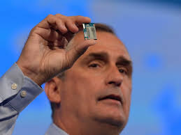
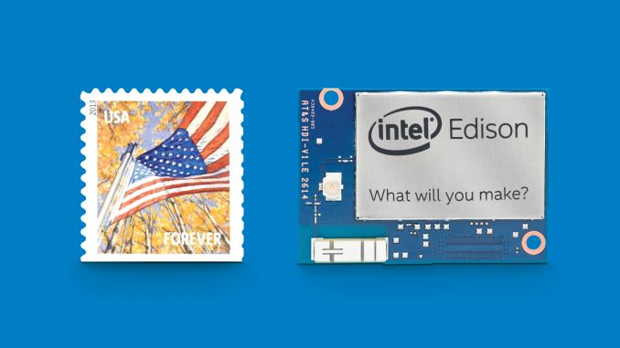
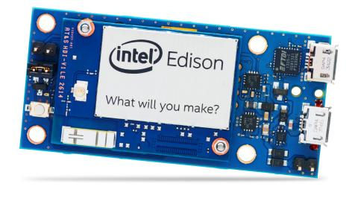
Intel Edison 切手サイズ PC
22nm のインテル® Atom™ SoC
デュアルコア、デュアルスレッドの 500 MHz
100 MHz/32 ビットのインテル® Quark™ プロセッサー・マイクロコントローラー (MCU) を搭載
40 個の GPIO をサポート
1 GB の LPDDR3、4 GB の EMMC
デュアルバンドの WiFi および Bluetooth* Low Energy
Arduino* および C/C++ の開発をサポート、近い将来、Node.JS、Python、RTOS、Visual Programming をサポート
デバイス間接続およびデバイスとクラウド間の接続フレームワークが組み込まれており、デバイス間の通信と、クラウド・ベースでマルチテナント型の時系列での分析サービスを可能にする。

Slide 36
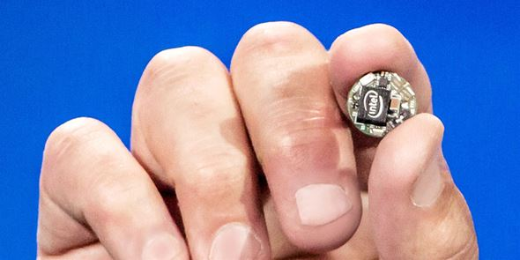
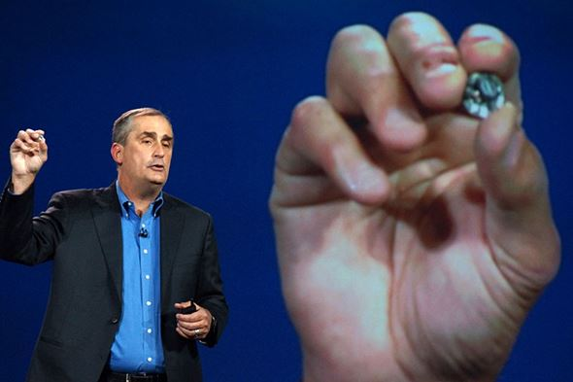
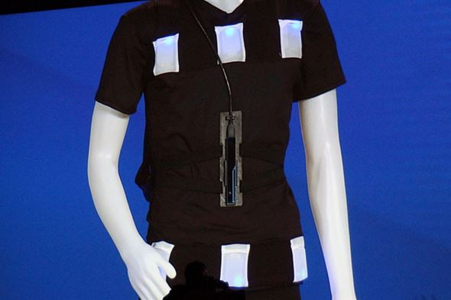
Intel Curie ボタンサイズ PC
コートのボタンほどのサイズ
32ビットプロセッサのQuark SE SoC
384Kバイトのフラッシュメモリ
80KバイトのSRAM
Bluetooth LEの通信機能
6軸センサー
バッテリー充電回路など

Slide 37
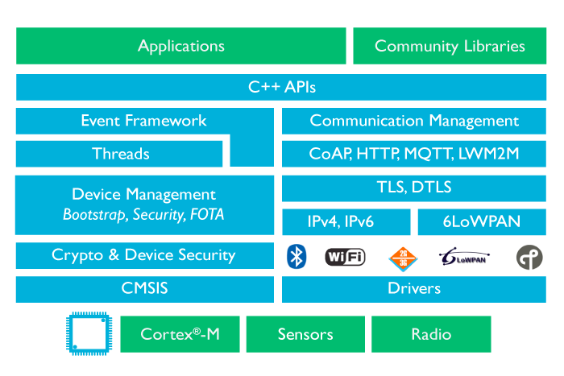
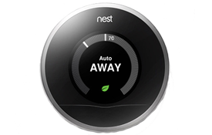
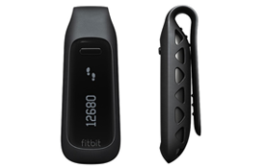
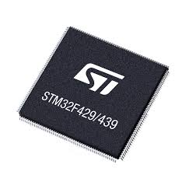
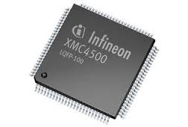
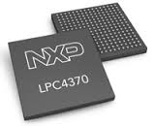
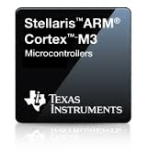
ARM mbed OS
イベントドリブン型のOSで、クラウドにデータを送り出すための複数のネットワーク技術をサポートしている。例えば、Wi-Fi、Bluetooth Smart、Thread、6GHz以下のバージョンで伝送距離が長い6LoWPANなど。
LTEをはじめとする複数の携帯通信技術にも対応。
使用するメモリーは256Kバイト以下、センサーなどの小型機器にもインストールできる。
同OSは、C++のプログラミングインタフェース、イベントのフレームワーク、通信マネージャーを備え、暗号化などの処理をサポートしている。

Slide 38
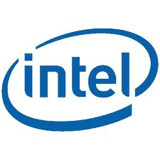
ARM（アーム）プロセッサ
サーバー
64bitsプロセッサー
省電力・高性能化
デスクトップPC
ノートPC
タブレット
スマートフォン
Atomプロセッサー
省電力・高性能化
ウェアラブル
Quarkプロセッサー
省電力・超小型化
IoT

Slide 39
IoTビジネスの構造
エンドユーザー
農業
製造
物流
交通
エネルギー
医療
行政
教育
住宅
・・・
デバイス
Controller
Smart Meter
Smart Phone
Wearable
家電
ネットワーク
Wired
Bluetooth
3G
LTE
WiFi
プラットフォーム
Log
機器データ送受信サービス
機器データ
データ蓄積
データ検索
認証
セキュリティ
Web API (SOAP/REST)
アプリケーション
ユーザー・インターフェイス
分析・可視化
自動化・制御
機械学習
Big Data
Vital & Life log/Location/Sensor and Device
データ

Slide 40
IIJのIoTソリューション

Slide 41
IoTプラットフォーム
従来型プラットフォーム
IoT/M2Mプラットフォーム
農業
製造
物流
農業
製造
物流
Dev
Dev
Dev
Dev
Dev
Dev
Dev
IoT
Dev
IoT
Dev
IoT
Dev
IoT
Dev
IoT
Dev
IoT
Dev
IoT
Dev
LAN
LAN
LAN
LAN or WAN
機器データ送受信サービス
WAN (専用線/VPN/Internet)
データの相互連携
Web API (SOAP/REST)
WAN (専用線/VPN/Internet)
オンプレミス
コンピューティング
オンプレミス
コンピューティング
クラウド
コンピューティング
クラウド
コンピューティング

